Slide 1
貴金屬市場分析 ETL 專案
黃金與白銀期貨/現貨 Premium、Z-score 與交易訊號建構
5 分鐘簡報版｜Canva 匯入友善格式
資料更新：2026-03-25 08:00:21
最佳策略：Silver BUY 20D | 317.02%
Patric Xie
Data Engineering / Quant Project Showcase

Slide 2
1. 專案背景與目標
把市場資料分析題目，做成可重複執行的 ETL pipeline
專案背景
專案目標
黃金與白銀同時具備避險與商品屬性，價格偏離具研究價值。
我希望不只做單次分析，而是完整實作 Extract / Transform / Load。
主題聚焦在期貨相對現貨的 Premium，觀察是否出現可量化的偏離。
自動抓取黃金與白銀的期貨、現貨資料。
計算 Premium 與 Z-score，產生 BUY / SELL / HOLD 訊號。
把分析結果輸出成 CSV 並存進 SQLite，方便後續查詢與擴充。

Slide 3
2. 資料來源
資料涵蓋期貨、現貨與對齊後的分析資料集
黃金期貨
白銀期貨
現貨資料
對齊後分析集
來源：Yahoo Finance（GC=F）
期間：2021-03-24 ~ 2026-03-24
筆數：1258 筆，日頻資料
來源：Yahoo Finance（SI=F）
期間：2021-03-24 ~ 2026-03-24
筆數：1258 筆，日頻資料
來源：Alpha Vantage API
黃金：2011-06-01 ~ 2026-03-06
白銀：2011-06-01 ~ 2026-03-06
期間：2021-03-18 ~ 2026-03-06
共 1250 筆對齊資料
欄位：premium%、z-score、signal
資料選擇理由
期貨反映市場預期，現貨更接近即時基礎價格，兩者的價差可以轉成 Premium 指標。
將不同來源資料做日期對齊後，就能進一步計算偏離程度並建立統計訊號。

Slide 4
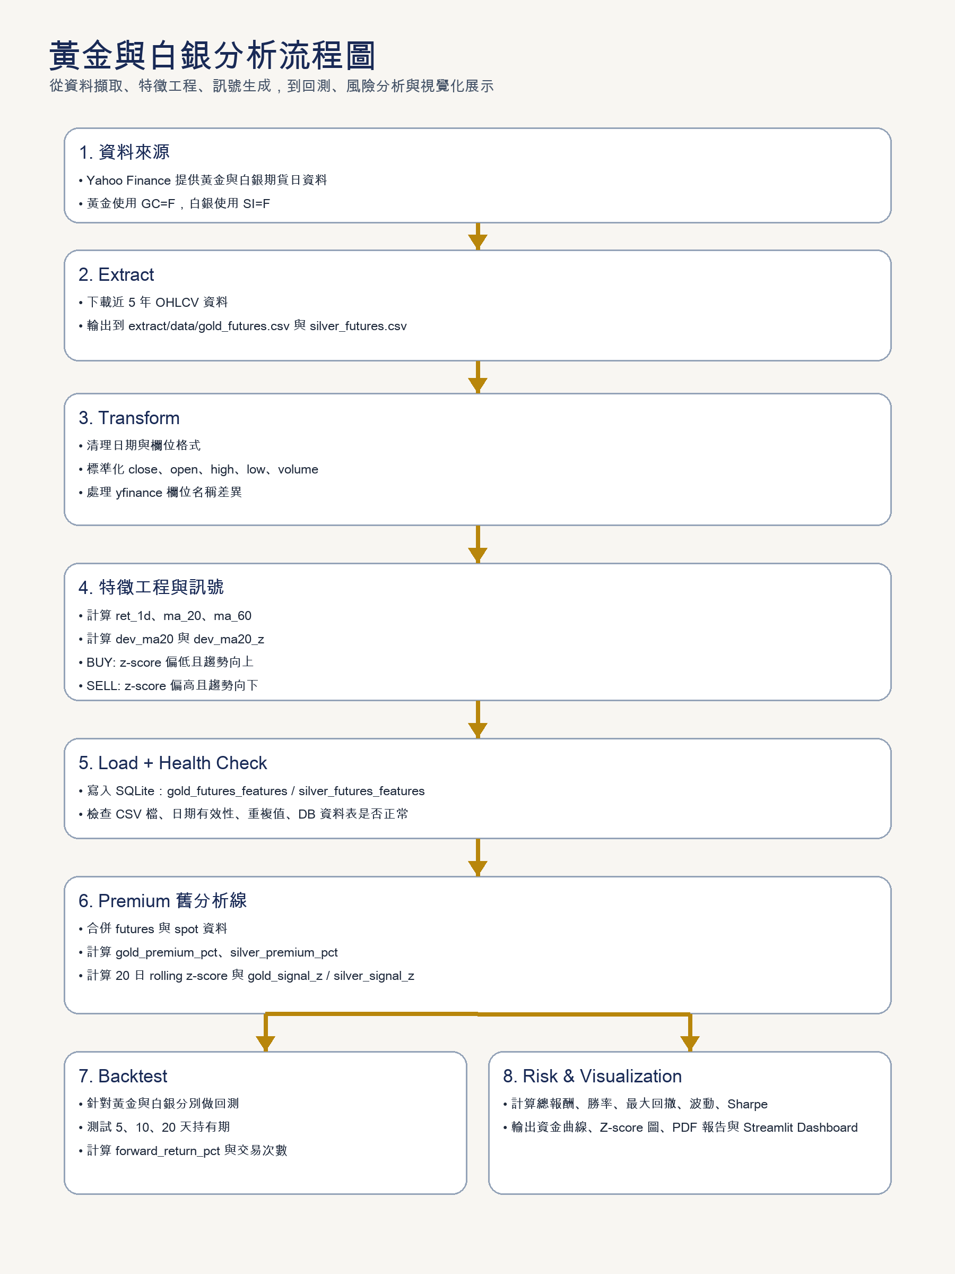
3. ETL 架構
流程拆成 extract、transform、load，再由主程式串接執行
Extract
抓取期貨 CSV 與現貨 API 資料，整理成可合併格式。
Transform
標準化日期/欄位、合併資料源、計算 Premium、Z-score 與訊號。
Load
輸出 CSV、寫入 SQLite，讓分析與展示層可以直接使用。

Slide 5
4. 分析方法
將期貨相對現貨的偏離轉成統計訊號
Premium
Rolling Z-score
Premium (%) = (Futures - Spot) / Spot × 100
Z = (Premium - Mean20) / Std20
觀察期貨相對現貨是溢價還是折價
用 20 日窗口判斷目前偏離是否落在極端區間
訊號規則
方法價值
Z-score < -2：判定偏低，給 BUY 訊號。
Z-score > 2：判定偏高，給 SELL 訊號。
其餘區間：維持 HOLD。
把主觀判斷轉成可解釋、可重複的量化規則。
後續可直接接回測、報表、儀表板與排程自動化。
最新資料點：Gold Z 0.63 / Silver Z 0.35

Slide 6
5. 遇到的問題與解法
資料工程的關鍵不只在抓資料，更在資料品質與流程穩定性
主要問題
對應解法
期貨與現貨資料欄位名稱不一致。
不同來源資料日期頻率不同，容易對不齊。
API 抓取偶爾缺值或格式異常，需要額外清理。
如果流程寫得太集中，後續擴充和除錯會變困難。
統一欄位命名與日期格式，先標準化再合併。
採用 inner join 對齊日期，避免錯配造成假訊號。
在 transform 階段先做缺值處理與 rolling 計算檢查。
將流程拆成 extract / transform / load，提升維護性。

Slide 7
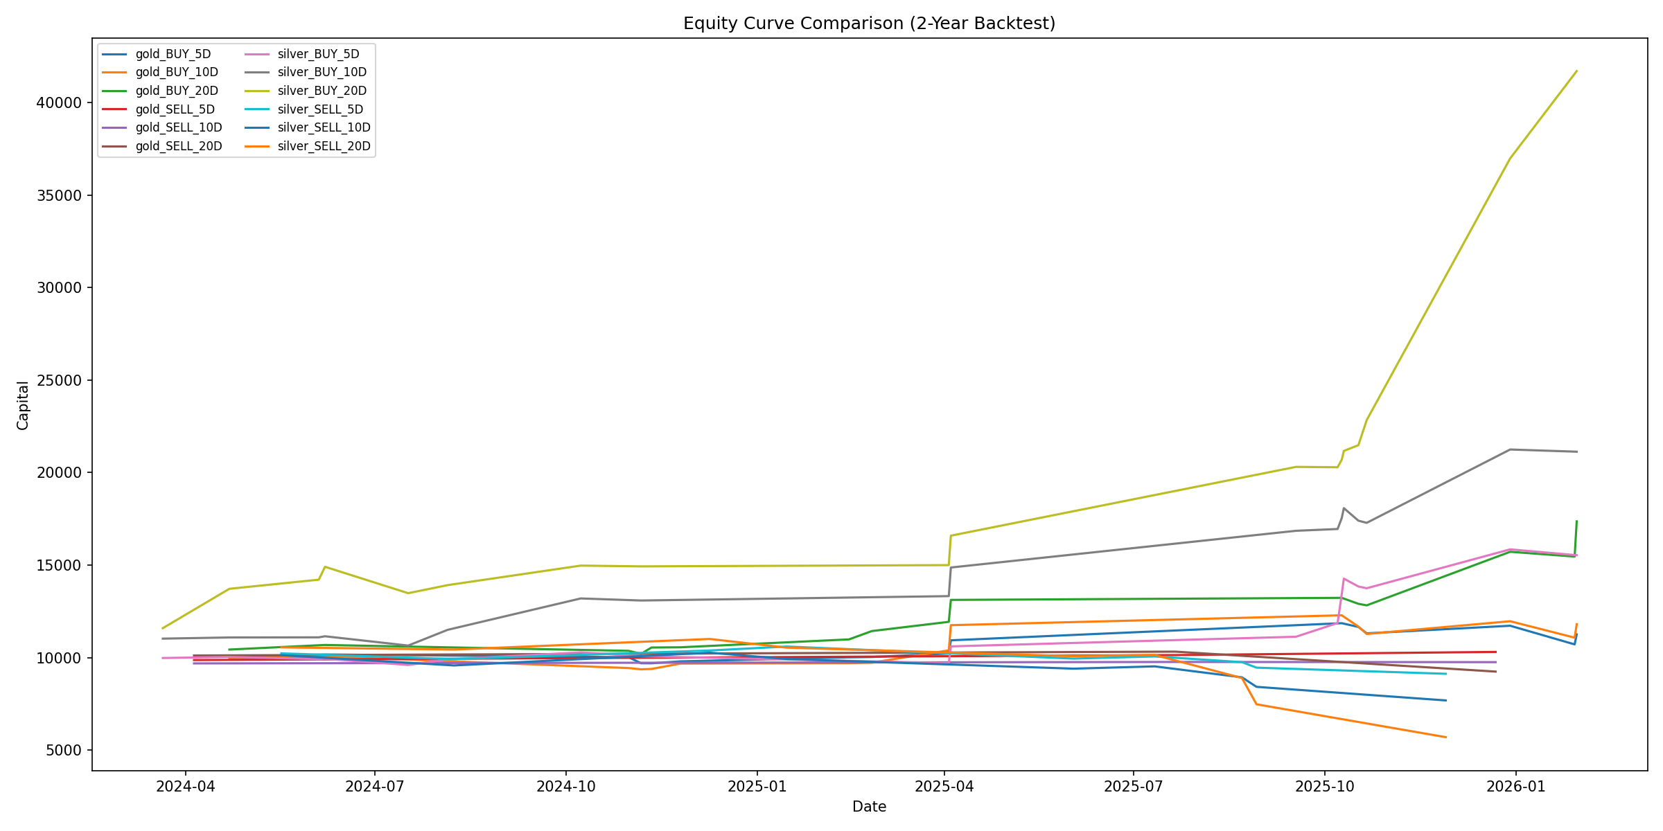
6. 成果展示
專案已能把原始價格資料轉成可分析、可回測、可展示的結果
最佳策略
總報酬
勝率
黃金參考
Max DD
Silver BUY 20D
317.02%
83.33%
73.65%
-9.57%
近兩年回測最佳表現
白銀 BUY 20D
白銀 BUY 20D
Gold BUY 20D
白銀 BUY 20D
可交付成果
分析結果輸出成 CSV。
整理後資料可寫入 SQLite。
圖表、PDF 報告與簡報可同步更新。
能作為作品集與面試展示素材。

Slide 8
7. 未來優化與結論
從單次專題，進一步擴展成可持續維護的資料產品
下一步優化
結論
加入排程自動化，固定更新資料與報表。
部署到雲端環境，讓 dashboard 可持續存取。
增加策略回測、交易成本與更多因子比較。
把成果做成更完整的視覺化儀表板。
這個專案讓我完整實作一次資料工程流程。
我不只處理分析邏輯，也處理資料品質、流程拆分與落地儲存。
它讓我更確認自己想往資料工程方向發展。
一句話總結：把原始市場資料，轉成可重複執行、可查詢、可展示的 ETL 成果。

